Slide 1
外围设备学习课件
制作: 钱光明

Slide 2
主要内容
①概述
②输入设备
键盘、鼠标等
③输出设备
显示器、打印设备等

Slide 3
1.概述
外围设备: peripherals
广义上：与计算机相连，完成某种数据处理或控制操作的装置都可称为外围设备。
它包括：输入输出设备，外存储器，数据通讯设备，终端设备，A／D和 D／A转换器等等。
狭义上：平常多指输入输出设备和外存储器。 input output devices

Slide 4
分类：
1).输入设备：键盘，鼠标，扫描仪等；
2).输出设备：显示器，打印机等；
3).输入兼输出设备：终端，传真机等；
4).外存储器：磁盘，光盘等；
5).数据通讯设备：如MODEM；
6).过程控制设备：A/D，D/A等。

Slide 5
特点:
1).一般由信息载体和设备控制器等组成；
2).工作速度一般比主机慢；
3). 信息类型和格式多种多样；
4).电气特性多种多样：
如正负逻辑、强弱电、工作方式等诸多方面。

Slide 6
2. 输入设备
任务：向主机输入程序、数据和命令等信息。
信息类型：数字、符号、图形、图像及声音等。
输入设备将任何类型的信息变换成二进制代码，并负责送到主机。
分类: 字符数字输入
图形输入
图象输入
声音输入

Slide 7
2.1.键盘---字符数字输入设备
键盘结构的关键是如何将键盘上的按键动作转换成相应的ASCll码。
全编码键盘(或简称编码式键盘): “按键动作”被键盘部分转变为该键所对应的ASCII编码后，再送主机。
非编码键盘: 对一“按键动作”，键盘部分只将该键所对应的行列位置码送主机，由主机自身去找出(如通过查表)其相应的ASCII编码。

Slide 8
因为造价低、便于重定义等原因，目前多用非编码键盘。
非编码键盘工作过程举例: 键盘的键被排列成矩阵的形式。这些键被不断地扫描。如果某一键被按下，扫描时会得到其行列位置码。该位置码被送往主机，键盘驱动程序通过查表，找出对应的ASCII码。该ASCII码被送往主存中分配的键盘缓冲区，供进一步分析和使用。
课外学习：从不同的角度对键盘分类，都有哪些类？

Slide 9
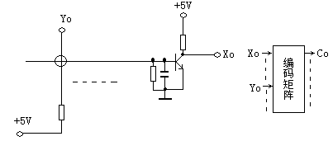

键盘电路简单举例：
按键时一个常见问题→去抖动：
可硬件去抖动，
也可软件去抖动。

Slide 10
2.2.鼠标
手持式坐标定位部件。
1968年12月9日，鼠标诞生于斯坦福大学，发明者是Douglas Englebart博士。
微软使用鼠标故事：巧妙(从信号端子)取得能量。
鼠标种类（叫法不太统一）：机械式、半光电式、光电式、轨迹球式、网鼠等。或 机械鼠标、光机鼠标、光电式等。
课外学习：鼠标的历史及分类？

Slide 11
鼠标原理举例：
(1)一种机电式鼠标.
光栅轮：鼠标中有一个橡胶球，紧贴着橡胶球有两个互相垂直的传动轴，轴上便有一个光栅轮。光栅轮的两边有发光二极管和光敏三极管。
发光二极管：作为光源。
光敏三极管：作为光传感器，将光转变为电。
旋转时，发光二极管发出的光被光栅轮间断地阻挡，被光敏三极管接收并转为电脉冲，脉冲的数量和频率对应移动的距离和速度。

Slide 12
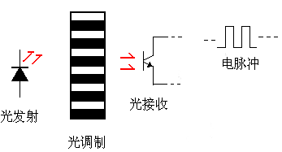
上例鼠标
原理示意图：
(2)一种光学式鼠标原理简例：
发光二极管照亮鼠标底部。微型摄像头
不断地拍摄图像。DSP(数字信号处理器)
对相邻图像矩阵进行分析和比较，从而
得出鼠标的移动距离。

Slide 13
3. 输出设备
软拷贝设备：如显示器。
硬拷贝设备: 如打印机。
3.1 显示设备
将输出信息显示在荧光屏上。
分类：
电子束管器件采用磁偏转式显像管，如阴极射线管（Cathode Ray Tube)，简称CRT。
非电子束管器件又称平板显示器件，采用液晶显示、等离子体显示及激光显示等原理构成。

Slide 14
3.1.1 CRT显示器
三基色原理：R、G、B。
人的两个生理特点：
(1) 空间上: 几个不同颜色的光点，距离太近的话，
眼睛→大脑反映的是它们的组合颜色。
(2) 时间上: 一幅闪动的画面，如果闪动太快，
眼睛→大脑反映的是一幅静止的画面。

Slide 15
彩色屏原理：
三束电子
宝贵的稀土资源：大自然对中华的恩赐。
“钇”和“铕”：红色荧光粉的制造材料。
一个像素：三种荧光粉组合。
电子高速轰击荧光粉，使之短暂发光(一般选择短余辉荧光粉)。三种荧光粉，受击后，分别发红、绿、蓝三种颜色的光。
课外学习：我国稀土资源的现状如何？

Slide 16
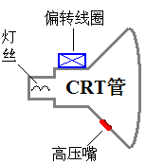
灯丝：作为电子源，提供电子。
偏转线圈：控制电子打在屏幕
上的坐标位置。
高压阳极：吸引电子高速轰击
屏幕上的荧光粉。
高压阳极电压一般
超过2万伏。
这么高的电压，会产生
点什么？要注意什么？
屏幕上有许多个(如307200个)像素。

Slide 17
光栅扫描原理：
有关术语：
帧
水平回扫
垂直回扫
消隐
隔行扫描
逐行扫描
场扫描频率
现在的显示器一般采用逐行扫描。中国大陆的电视制式为PAL，采用隔行扫描。
每一“短横线”表示一个像素
课外学习：逐行扫描和隔行扫描各有什么优缺点？

Slide 18
字符形成原理：

Slide 19
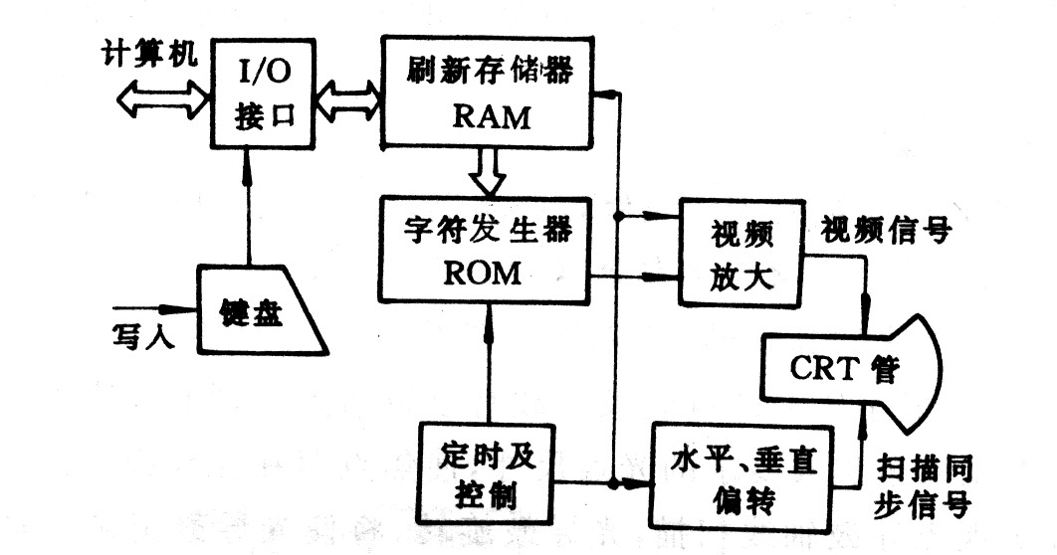
CRT显示器组成示例：
“刷新”这两个字，
在这里有何含义？
刷新存储器: 俗称显存(或称VRAM)。存储要显示的内容。
文献图
字符发生器: 例如，字符A，在屏幕上的点阵信息。

Slide 20
3.1.2 有关显示指标
（1）像素
将组成图像的各点按几何位置排列成矩阵，矩阵中的每个元素称为像素（或称像元）实际上就是显示屏上不可再小的光点。
（2）分辨率
指显示器所能表示的像素的个数。像素越多，分辨率越高。它取决于显像管荧光粉的粒度、荧光屏的尺寸、CRT电子束的聚焦能力以及刷新存储器的存储容量。
分辨率=水平方向像素个数×垂直方向像素个数。
例如640×480，则表示该显示器水平方向有640个像素，垂直方向有480个像素。

Slide 21
（3）灰度级
像素点的亮度值。
单色显示器：有黑底白字和黑底绿字两种。
图形显示器：灰度级越多，图像的层次感越强，图像也就越逼真。
灰度级取决于：每个像素对应刷新存储器中存储单元的位数和CRT本身的性能。
如位数为4，则有16级灰度。若位数为8，则有256级灰度。
对于彩色显示，每种颜色易于做到具有256个等级。
2²⁴=16777216。

Slide 22

课后思考：
1. 查参考资料，比较CRT、LCD、及LED显示器的像素点间距。
2. 请查阅参考书，了解真彩色的概念。

Slide 23
例题：
某显示方案: 每个像素的颜色深度为3个字节，即红、绿、蓝三基色各占8位。假定刷新存储器的总带宽的50%用于刷新屏幕，刷新频率(帧频)为72HZ，显示分辨率为1024×768，问：
(1). 刷新存储器的容量至少要多大？
(2). 刷新存储器的总带宽至少要多大？
解：
(1). 刷新存储器容量= 1024×768 ×3=2359296字节=2.25MB.
(2). 刷新需要的带宽= 1024×768 ×3 ×72=165888KB/S=162MB/S.
刷新存储器的总带宽= 162×2=324MB/S.

Slide 24
3.1.3平板显示器
CRT显示器的特点：具有电子束发射、聚焦、偏转机构等使得它体积大且不便于携带。 但CRT显示器是自发光型，亮度较大，且显示角度大。
各种平板显示技术: 薄型且轻量显示器。如液晶显示器（LCD）、电致发光显示器（ELD）等离子显示器（PDP）、电致变色显示器（ECD）、发光二极管显示器（LEDD）等。特别是液晶显示器（光调制型）。

Slide 25
液晶显示器（LCD）主要特性：
(1)可以用低电压驱动（如某些液晶器件可1.5~2V）。
(2)小型液晶显示器可具功耗极低，仅为uW级。如某些电子手表。
(3)与大规模集成电路连接性能好，可在LCD周围生成驱动电路；
(4)可制成薄型平板结构，重量轻；
(5)具有防爆性能。
(6)……
课外学习：TN、STN、TFT液晶显示器分别主要用于哪些场合？
液晶显示器相关技术非常多，下面了解几个典型技术。

Slide 26
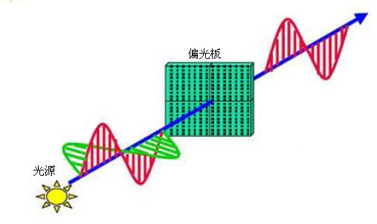
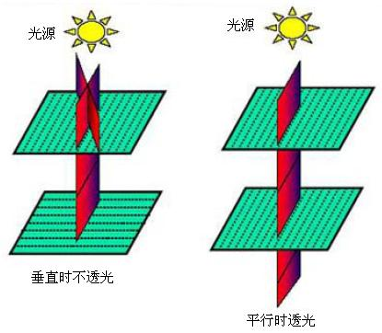
(1) TN型(入门级别的)LCD原理：
自然光经过偏光板或偏光片(只允许振动方向与其偏光轴方向一致的光通过)后，变为偏振光。
文献图

Slide 27
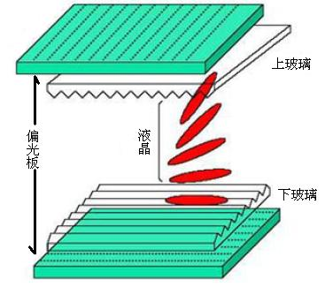
当上下两块玻璃之间没有施加电压时， 液晶排列会依上下两块玻璃的配向膜而定。
当入射光线过上偏光板时，会只剩下单方向极化的光波。
通过液晶分子时， 由于液晶分子总共旋转了90 度， 所以当光波到达下层偏光板时，光波的极化方向恰好转了90 度，注意到下偏光板与上偏光板角度也是差90度，所以光线便可以顺利通过。
文献图

Slide 28
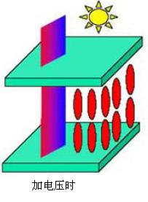
当上下两块玻璃之间施加电压时：
液晶分子受电场影响，其排列方向会倾向平行于电场方向， 它们的排列都变成站立着的。 此时通过上层偏光板的单向极化光波，经过液晶分子时不会改变极化方向，因此就无法通过下层偏光板。
文献图

Slide 29
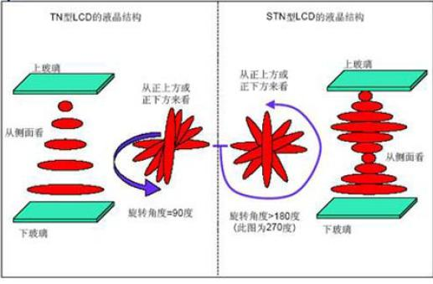
(2) TN型与STN型LCD区别：
TN 型LCD由上到下旋转的角度总共为90 度，STN 型LCD 旋转的角度会大于180 度。
文献图

Slide 30
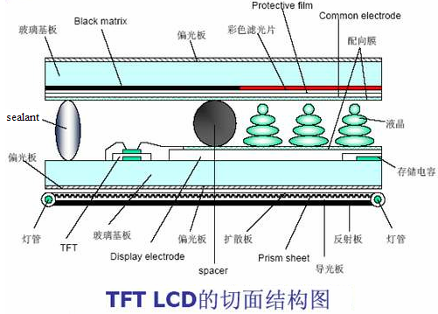
(3) TFT LCD举例：
文献图修改
事实上，TFT(薄膜晶体管)是LCD屏幕里的一核心组件。用于控制电容电压，从而控制液晶的旋转。

Slide 31
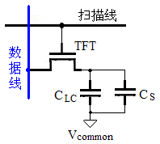
C_{LC} ：
由液晶形成的平行板电容。接到显示电极(与TFT在同一玻璃片上)与common电极(位于另一玻璃片上)之间。
C_{S} ：
储存电容。为了使充好电的电压，能保持到下一次画面更新之时。利用与显示电极同一玻璃片上的走线来形成。
数据线：
控制电容充电的多少，从而控制显示灰度。
扫描线：
控制TFT的开和关。
像素：
一个TFT控制一个亚像素。三个相邻亚像素组成一个像素(红绿蓝)。

Slide 32
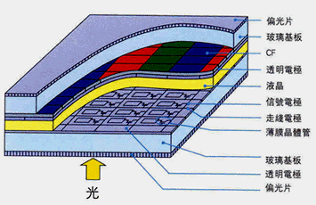
液晶屏剖面图
文献图

Slide 33
(4) IPS屏：
是日立公司2001推出的液晶面板技术，俗称“Super TFT”。
最大特点：就是两电极在同一个面上，而不像其它液晶模式的电极是在上下两面。
液晶分子都是平躺着转的，在大视角下的对比与色偏表现很好；

Slide 34
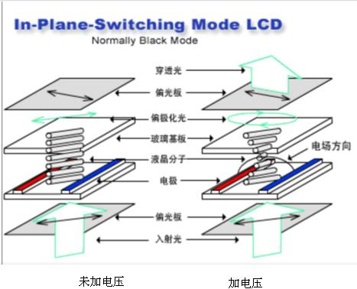
文献图

Slide 35
(5) 液晶背光(光源)技术：
注意到液晶只是控制光用的。
冷阴极荧光灯管（CCFL）：
类似日光灯。较高电压加在灯管两端，灯管内少数电子高速撞击电极，产生二次电子发射...。
LED背光：
P型半导体与N型半导体，电流流过时，电子和空穴的复合会以光的形式释放出能量，光的颜色由材料决定。

Slide 36
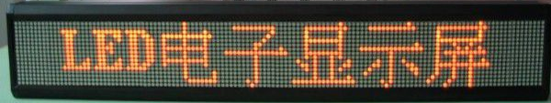
(6) LED显示器：
由一个个小LED(发光二极管)模块面板组成。
发光颜色和发光效率与制作LED的材料和工艺有关。
主动发光且有一定亮度 ，能用电压（或电流）调节亮度；耐冲击、抗振动、寿命长，在大型显示设备中，具强大优势。
文献图

Slide 37
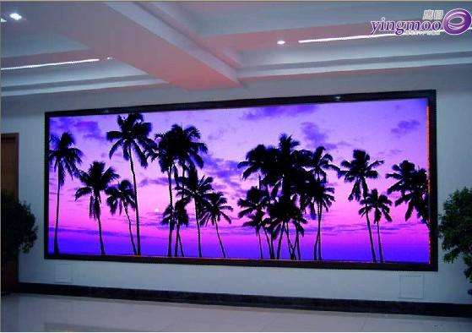
例：
规格型号：室内P2.5全彩LED显示屏
像素点间距：2.5mm
像素组成：1R1G1B
封装方式：表贴三合一集成模块
LED封装方式：表贴SMD2121三合一
像素密度：160000点数/平方
文献图

Slide 38
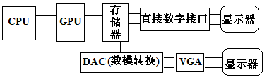
3.1.4 显卡
（1）现代个人微机显卡基本框架
数据从CPU进入GPU(Graphics Processing Unit，图形处
理器)；GPU处理完的数据送到显存；从显存读取数据
送到“RAM DAC”进行转换后到显示器，或直接数字接
口到显示器。

Slide 39
（2）显卡种类
独立显卡：单独插在主板插槽上，有自己独立的显存。
核心显卡(处理器集成显卡)：显卡与主CPU做在同一芯片上，显存主要靠共享主存。
集成显卡(主板集成显卡)：显卡集成在主板的北桥中，显存主要靠共享主存。此种显卡越来越少。
北桥芯片(负责内存显卡等)和南桥芯片(负责I/O等)的说法
已逐渐成为历史。

Slide 40
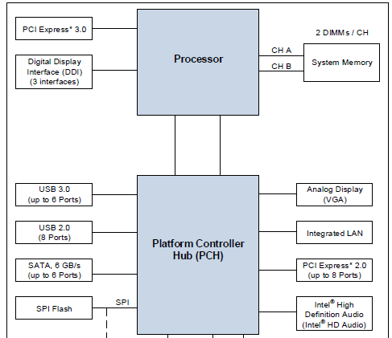
（3）酷睿机显示接口举例
某4代:如
i7-4790
i5-4690
DIMM：64位数
据通道的内存条.
文献图

Slide 41
原文学习*：
Three Digital Display interfaces that can be configured as DisplayPort*, HDMI*, or DVI….
One dedicated Intel FDI Port for legacy VGA support on the PCH….
DisplayPort* is a digital communication interface that uses differential signaling to achieve a high-bandwidth bus interface designed to support connections between PCs and monitors, projectors, and TV displays.
参考文献：Desktop 4th Generation Intel® Core™Processor Family, Desktop Intel® Pentium® Processor Family, and Desktop Intel® Celeron® Processor Family Datasheet。March 2015 specification update. January 2017.

Slide 42
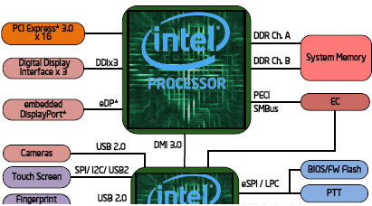
不再有模拟接口VGA：
某7代：
PECI: 测量CPU温
度的one-wire bus.
PTT: Intel Platform
Trust Technology,
主要用于密钥管理,
保证电脑安全.
直接数字接口：
DisplayPort：能传输视频+音频。可以直接驱动LCD面板。
HDMI(高清晰度多媒体接口)：能传输视频+音频。通过有关模块后才能驱动LCD面板。
DVI-D(数字视频接口)：传输视频。通过有关模块后才能驱动LCD面板。
文献图

Slide 43
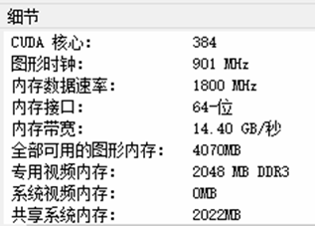
（4）独立显卡举例：
1800*64/8
=14.4GB/秒.
（5）显存带宽计算举例：
设显存频率=800MHz，显存位宽=128bits，显存类型为DDR3，则显存带宽=800*2*128/8=25.6GB/秒。

Slide 44
3.2 打印设备
分类 ：
（1）按印字原理：
击打式---利用机械作用使印字机构与色带和纸相撞击而打印字符。
非击打式---利用电、磁、光、喷墨等物理、化学方法印刷字符。
（2）按工作方式：
串行打印机------逐字打印。
如针式点阵式打印机、喷墨打印机。
并行打印机------逐行/页打印。
如激光打印机。

Slide 45
3.2.1点阵式印字原理：
采用打印钢针撞击色带与纸，印出点阵字符。
打印头：装有排列整齐的一列或两列打印钢针。
每根钢针：带有电磁铁，受驱动电流控制。
字车：打印头安装在字车上，字车由驱动机构牵引， 可沿水平方向移动。
打印时：字车从左向右运动，每移动一步，被选中的电磁铁驱动对应的打印针向前撞击色带和纸，油墨就渗透针孔，在纸上印出几个小圆点。
对两列钢针结构：一般分为奇数针列和偶数针列，分 两次击打，印出字符的纵向一列点阵。

Slide 46
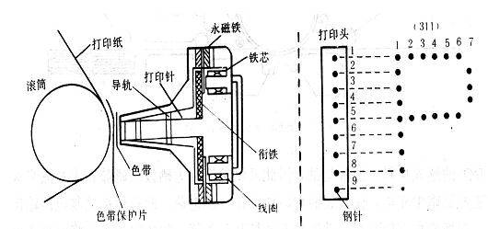
打印头结构示意：
文献图

Slide 47
3.2.2 激光印字机
是激光扫描技术和电子成像技术结合的产物。
组成：激光扫描系统、电子照相部分、字形发生器和控制电路等组成。
清扫系统
背面被施
以反向静
电电荷的
纸
激光扫描系统
激光器
硒鼓
定影
系统
字形发生器
接口控制器
计算机
扫描前在黑
暗中被充电

Slide 48
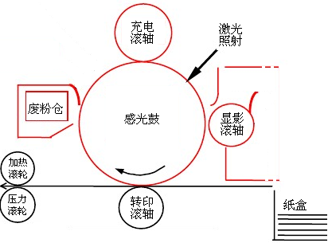
举例：
充电滚轴：给感光鼓表面覆盖一层负电，并负责清除上次残存电荷。
激光照射：感光鼓被照射的部分，负电被释放，产生带正电的感应电荷。形成静电潜像。
显影滚轴：墨粉被磁力吸引到显影滚轴上，且被充上负电。感光鼓上带正电的部分会将墨粉吸引过去。形成墨粉图像。
文献图修改
转印滚轴：该滚轴充上正电，在纸张下面吸引墨粉到纸上。
加热滚轮和压力滚轮：使墨粉融化并固定在纸上。通常加热膜加负电，压力滚轮加正电，可使粉(还带负电)不会粘到加热膜上。

Slide 49
3.2.3喷墨打印机*
采用非打击的工作方式，且一般价格便宜，但有的要经常换墨盒。
使用专用纸张时可以打出和照片相媲美的图片。
主要评价指标：
分辨率DPI：一个重要标准。表现了在每英寸的范围内喷墨打印机可打印的点数。
打印速度：喷墨打印机的打印速度一般以每分钟打印的页数PPM来统计。但因为每页的打印量难以相同，所以这个数字不准确，只是一个平均数字。
打印幅面：一般喷墨打印机的打印幅面有A4和A3两种。
色彩调和能力：非常重要的指标。

Slide 50
考研真题*：
（2010年）22、假定一台计算机的显示存储器用DRAM芯片实现，若要求显示分辨率为1600*1200，颜色深度为24位，帧频为85Hz，显示总带宽的50% 用来刷新屏幕，则需要的显存总带宽至少约为
A ：245 Mbps B：979 Mbps
C：1958 Mbps D：7834Mbps
教学提示：显示总带宽＝水平像素（行数）×垂直像素（列数）× 每像素位数×场频（刷新频率）÷有效扫描系数

